Slide 1


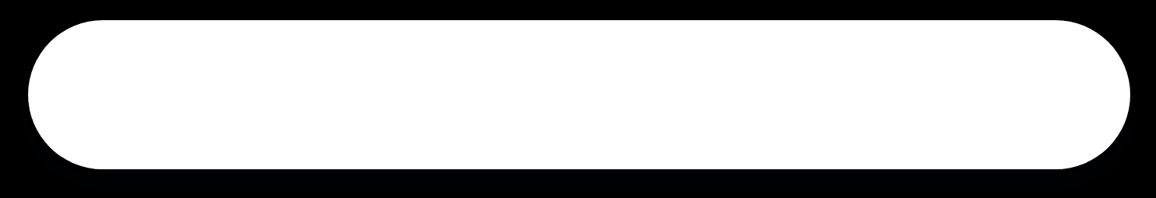






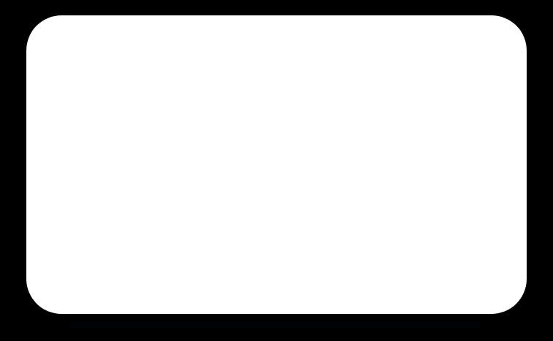
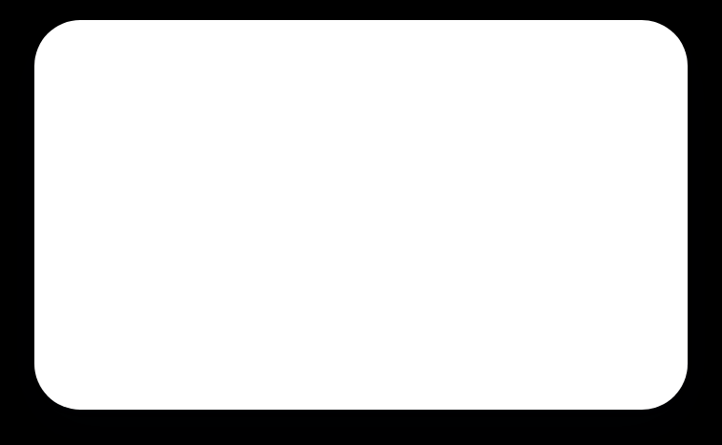
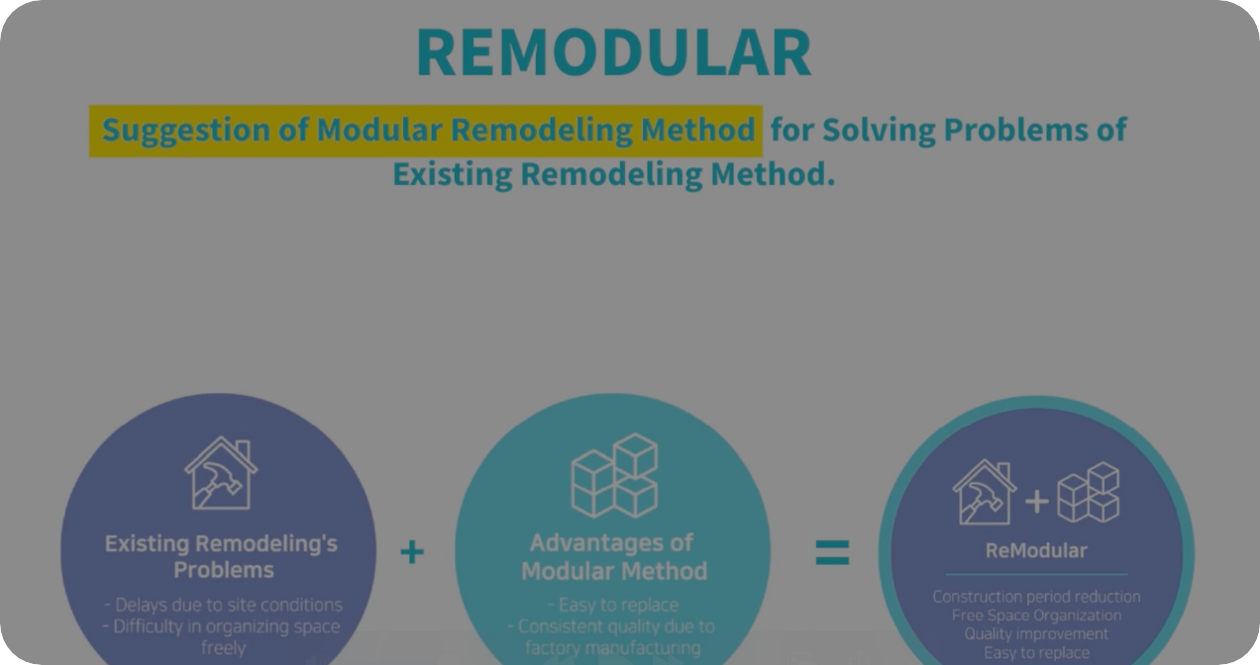
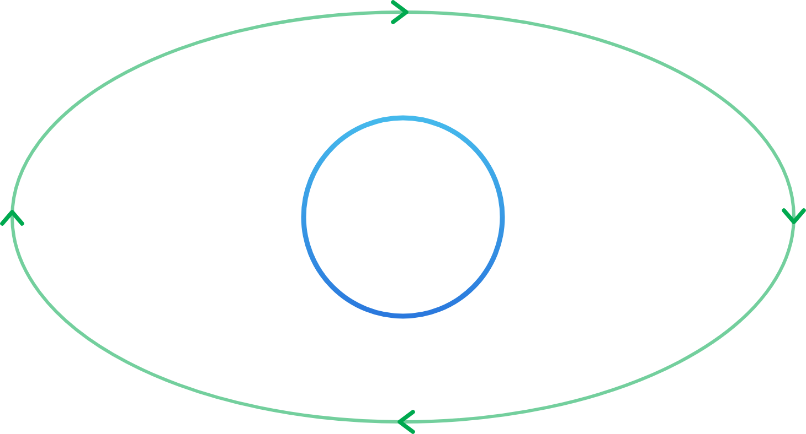
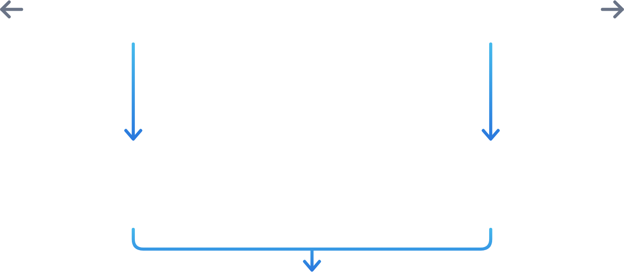


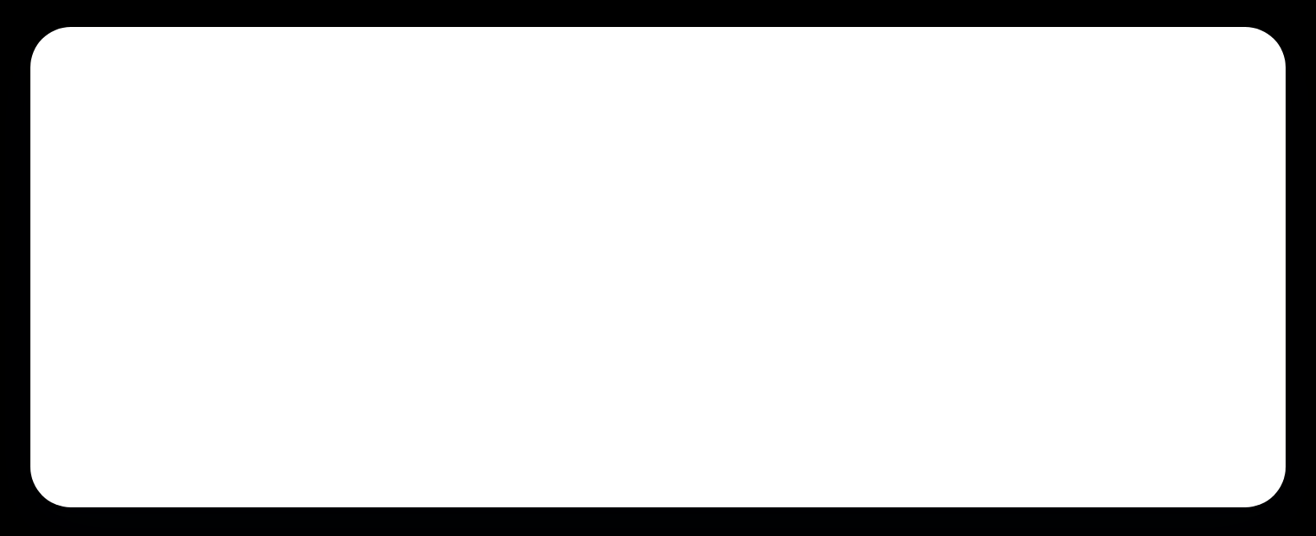


01
PT 주제 1. 가장 중요하게 생각하는 가치와 실천 경험
제가 가장 중요하게 생각하는 가치는
공동의 목표를 공유하며 함께 성과를 만드는 협업입니다.
가치관 형성 배경
BEFORE
각자 맡은 역할만 잘하면 된다
학부 팀 프로젝트
AFTER
같은 목표와 방향을 공유해야 한다
협업을 대하는 태도
실천 경험
학생 BIM 경진대회
01
충돌을 조율해 주제를 확정하다
02
강점에 맞게 역할을 나누다
03
3주 만에 완성, 장려상 수상
마감 3주 전까지 주제 미확정
팀장
나
팀원 A
참신성
VS
구현 가능성
프로젝트 일정 총괄 ·
유닛 모듈러 설계 ·
Dynamo 기반
배치 계획
경청 · 수상작 분석 · 교수님 조언
자동화 알고리즘 개발
판단 기준 마련
공동 목표
프로젝트 완수
1
기존 수상작과
2
남은 3주 안에
팀원 B
팀원 C
차별화되는가?
완성 가능한가?
Revit 기반
리모델링 적용
BIM 모델링 ·
시나리오 구성 ·
리모델링 앱 개발 아이디어 시연 영상
모듈러 라이브러리 구축
시연 영상 제작
학생 BIM 경진대회
이틀마다 진행상황 공유 · 피드백
장려상
‘유닛 모듈러 기반 사용자 맞춤형
리모델링 방법’ 선정
리모델링 규모에 따라 유닛 모듈러를 배치하고,
의견 차이로 출발조차 하지 못했던 팀이,
모듈 수 · 자재 물량 자동 산출
서로 다른 의견을 조율하며 하나의 공동 목표를 향해 함께 결과를 만들었습니다.
2026년 하반기 신입사원 공개채용 | 공사관리 건축 직무 지원자 이현준
01 / 03
Notes:
학부 시절 여러 팀 프로젝트를 수행하며 처음에는 각자 맡은 역할만 잘 수행하는 것이 협업이라고 생각했습니다.
그러나 프로젝트를 거듭하며 개인의 역할 수행만큼 팀이 같은 목표와 방향을 공유하는 것이 중요함을 깨달았습니다.
학생 BIM 경진대회에서 이를 실천했습니다.

Slide 2


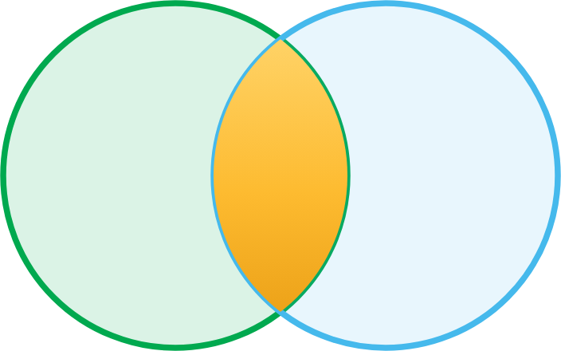

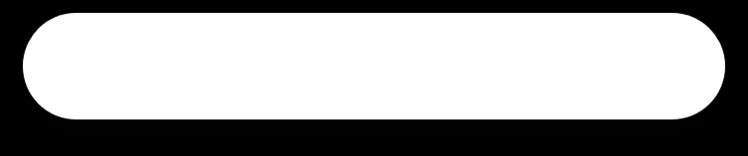
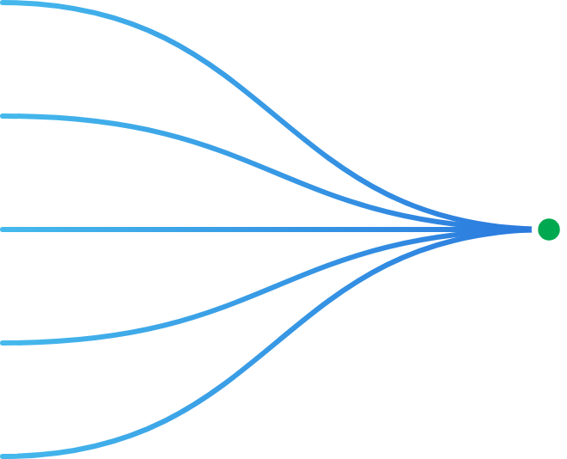
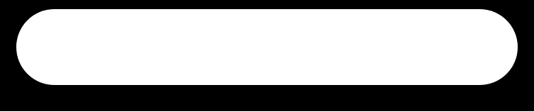


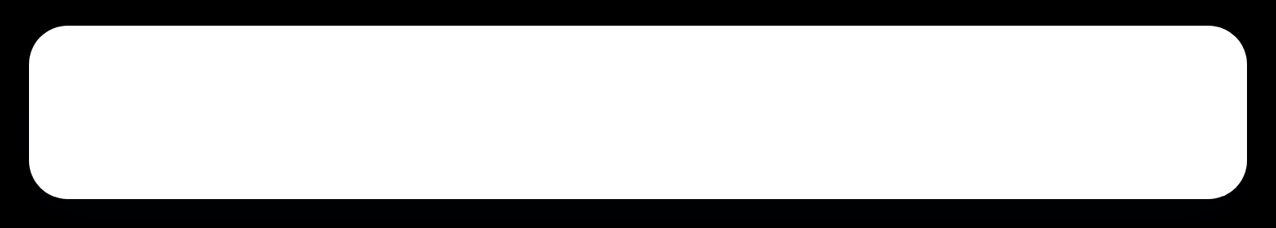





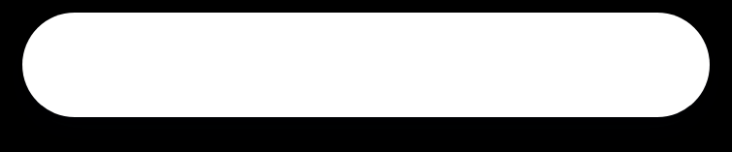
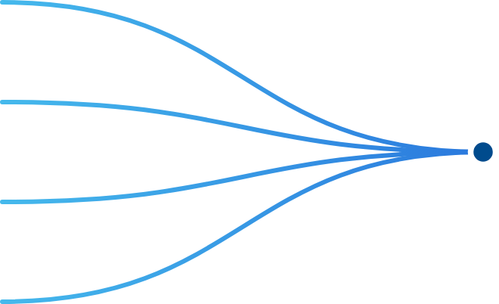

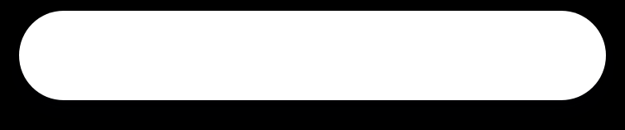
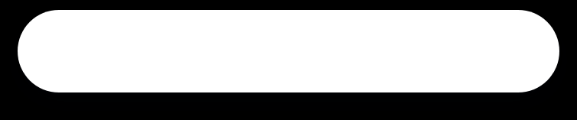

02
PT 주제 2. 가치관과 핵심키워드의 연결점 & 입사 후 실천
제가 중요하게 생각하는 ‘협업’의 가치는
현대엔지니어링의 ‘우리의 기술’과 맞닿아 있습니다.
MY VALUES
나의 가치관 · 공동의 목표를 공유하는 협업
현대엔지니어링
저는 ‘우리의 기술’을 이렇게 이해했습니다
01
사람의 연결
우리
OUR
사람과 전문성의 연결
설계
참신성
VS
구현 가능성
시공
서로 다른 의견
하나의 목표
협력업체
프로젝트
발주처
완수
공동의 기준으로 조율해 하나의 목표로
유관부서
선정 이유
02
강점의 연결
기술
TECHNOLOGY
서로 다른 사람과 전문성이
미래 가치를 만드는 원동력
하나의 목표로 연결될 때,
Dynamo 자동화
모듈러 설계
에너지 원천기술
기술은 더 큰 가능성을
BIM 모델링
시나리오 구성
글로벌 EPC 역량
기술의 연결
미래 가치
발휘하고 새로운 미래 가치를
첨단 산업건축 기술
창출
스마트건설 기술
만들어간다고 믿습니다.
각자의 강점을 모아 하나의 성과로
2026년 하반기 신입사원 공개채용 | 공사관리 건축 직무 지원자 이현준
02 / 03
Notes:
‘우리’는 다양한 사람과 전문성의 연결, ‘기술’은 새로운 가치를 만들어 미래 사업으로 연결하는 원동력입니다.

Slide 3


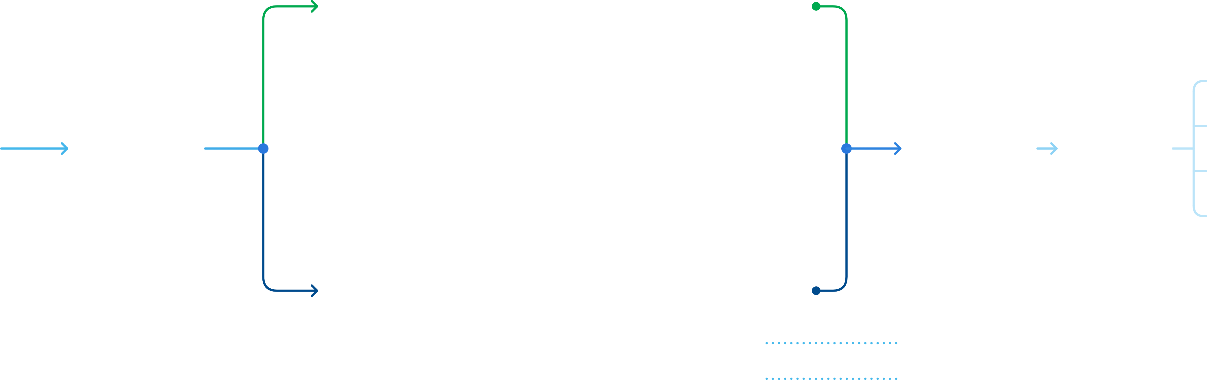


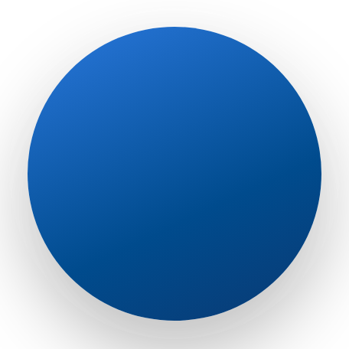

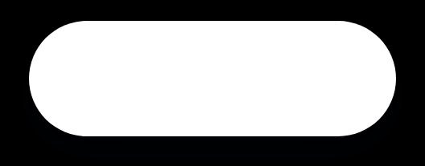







03
PT 주제 2. 가치관과 핵심키워드의 연결점 & 입사 후 실천
입사 후
사람과 기술을 연결해 현장의 변화를 만들겠습니다.
STEP 01
FIELD
STEP 02
PEOPLE
STEP 04
IMPROVE
현장을 이해하겠습니다.
사람
사람을 연결하겠습니다.
작은 개선부터 변화를 만들겠습니다.
유관부서 및 협력업체와 공정별 일정 공유
선후행 공정 간 작업 조건 확인 및 조율
공정 개선
품질 개선
현장
문제 발견
문제 해결
변화
안전 개선
생산성 개선
STEP 03
TECH
기술
기술을 연결하겠습니다.
도면, 시방서, 시공계획서 검토
BIM 기반 간섭 · 시공성 검토 지원
공정 간 간섭 사전 발견 → 재작업 감소
공종별 시공방법과 선후행 관계 이해
AI 기반 반복 업무 자동화 방안 발굴
반복 업무 효율화 → 본연의 업무에 집중
작업일보를 통한 일일 작업 현황 파악
사람과 기술을 연결해 현장의 변화를 만들어가며, 현대엔지니어링의 Meaningful Journey에 함께하겠습니다.
2026년 하반기 신입사원 공개채용 | 공사관리 건축 직무 지원자 이현준
03 / 03
Notes:
제가 만들고 싶은 현장의 변화는 거창한 기술 혁신만을 의미하지 않습니다. 공정 간 간섭을 사전에 발견해 재작업을 줄이고, 반복 업무를 효율화해 현장 구성원들이 본연의 업무에 집중할 수 있도록 만드는 작은 개선부터 시작하겠습니다.

